Slide 1
Séparation Purification et Contrôle de Pureté
Niveau : Lycée
Pré-requis :
Réactions acido-basique
CCM
Solubilité
Interactions de Van der Waals et liaisons hydrogène

Slide 2
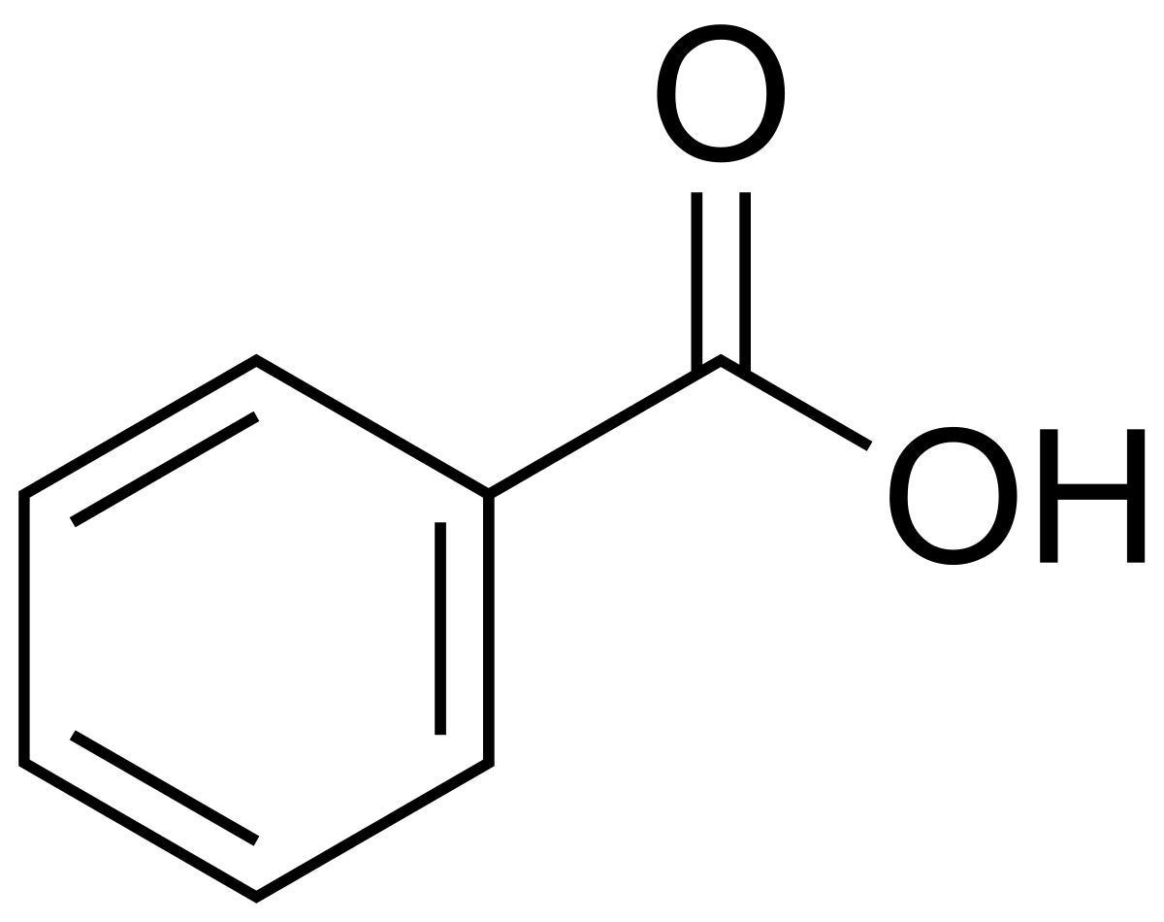
Acide benzoïque

Slide 3
Réaction de Cannizzaro
Benzoate (base conjuguée de l’acide benzoïque)
Benzaldéhyde
Soude
Alcool benzylique

Slide 4
Réaction de Cannizzaro
Produit d’intérêt
Benzoate (base conjuguée de l’acide benzoïque)
Benzaldéhyde
Soude
Alcool benzylique

Slide 5
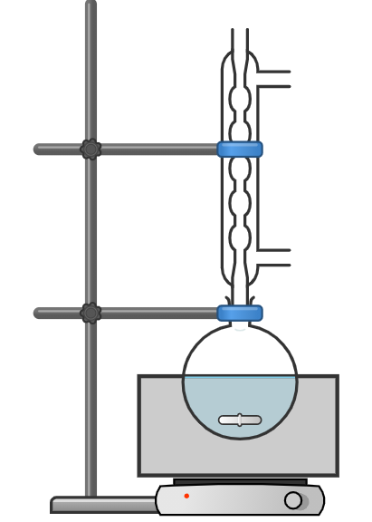
Réaction de Cannizzaro
Pince 3 doigts
Réfrigérant à eau
Pince 2 doigts
Benzaldéhyde + Soude
Support chauffant + agitateur magnétique

Slide 6
Obtention du brut réactionnel
Benzoate

Slide 7
Obtention du brut réactionnel
Benzoate
Alcool benzylique

Slide 8
Obtention du brut réactionnel
Benzoate
(un peu de) Benzoate
Alcool benzylique

Slide 9
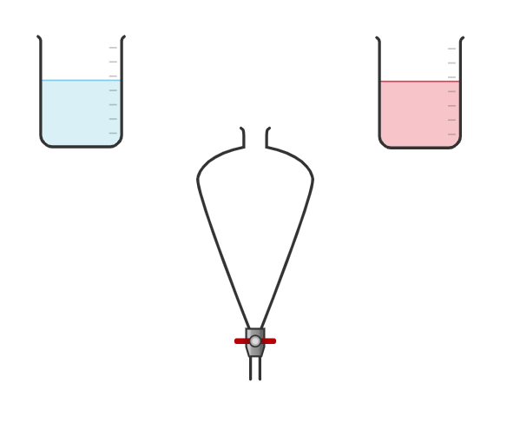
Principe de l’extraction liquide-liquide
Solvant 1
Solvant 2
Produit d’intérêt → plus soluble dans 2
Sous produits → plus soluble dans 1

Slide 10
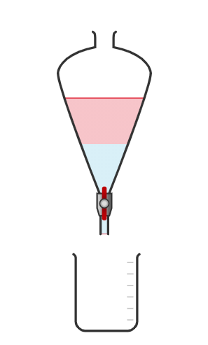
Principe de l’extraction liquide-liquide
Solvant 1
Solvant 2
Produit d’intérêt → plus soluble dans 2
Sous produits → plus soluble dans 1

Slide 11
Principe de l’extraction liquide-liquide
Solvant 1
Solvant 2
Produit d’intérêt → plus soluble dans 2
Sous produits → plus soluble dans 1

Slide 12
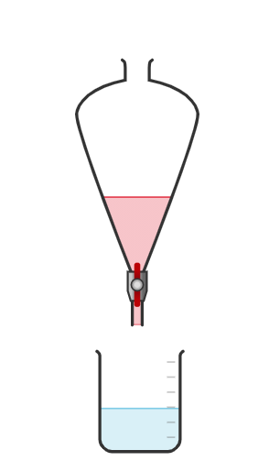
Principe de l’extraction liquide-liquide
Solvant 1
Solvant 2
Produit d’intérêt → plus soluble dans 2
Sous produits → plus soluble dans 1

Slide 13
Principe de l’extraction liquide-liquide
Solvant 1
Solvant 2
Produit d’intérêt → plus soluble dans 2
Sous produits → plus soluble dans 1

Slide 14
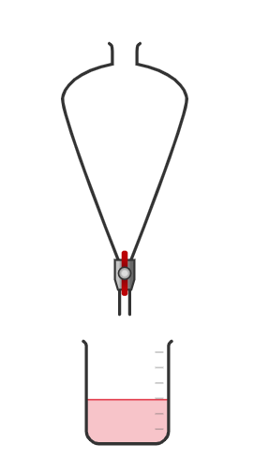
Principe de l’extraction liquide-liquide
Solvant 1
Solvant 2
Produit d’intérêt → plus soluble dans 2
Sous produits → plus soluble dans 1

Slide 15
Principe de l’extraction liquide-liquide
Solvant 1
Solvant 2
Produit d’intérêt → plus soluble dans 2
Sous produits → plus soluble dans 1

Slide 16
Extraction Liquide-liquide : gestes techniques

Slide 17
Extraction Liquide-liquide : gestes techniques

Slide 18
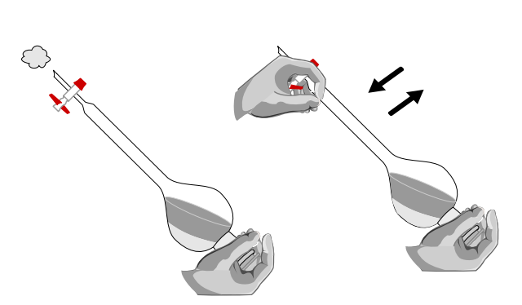
Extraction Liquide-liquide : gestes techniques

Slide 19
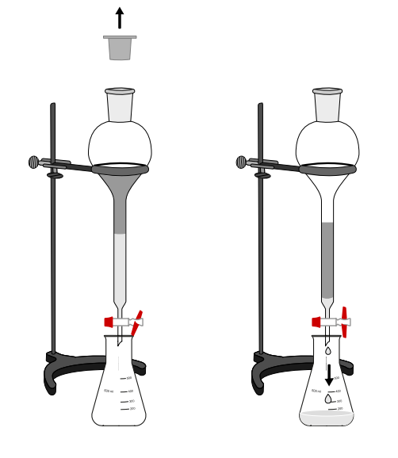
Extraction Liquide-liquide : gestes techniques

Slide 20
Extraction Liquide-liquide : gestes techniques

Slide 21
Extraction Liquide-liquide : cas de Cannizzaro

Slide 22
Extraction Liquide-liquide : cas de Cannizzaro

Slide 23
Extraction Liquide-liquide : cas de Cannizzaro
Benzoate dans l’eau
(phase aqueuse)

Slide 24
Extraction Liquide-liquide : cas de Cannizzaro
Alcool benzylique dans l’éther
(phase organique)
Benzoate dans l’eau
(phase aqueuse)

Slide 25
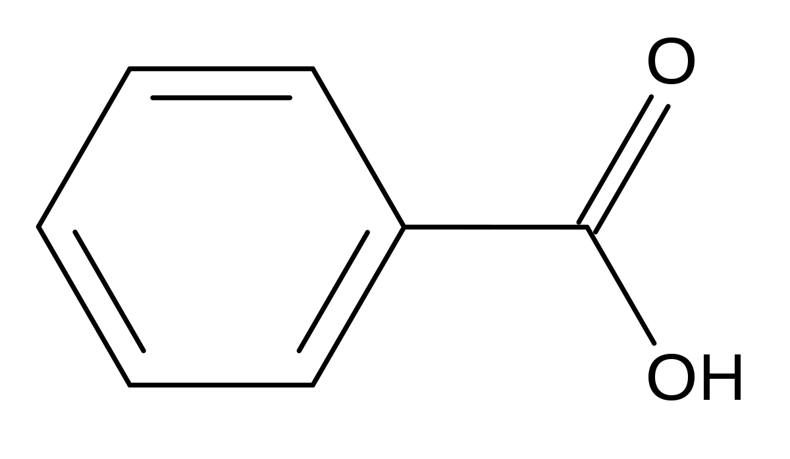
Obtention de l’acide benzoïque
Acide benzoïque
Benzoate
pH
$${pK}_{A}=4,2$$

Slide 26
Obtention de l’acide benzoïque
Benzoate
Acide benzoïque
$$+ H_{3}O_{(aq)}^{+}$$
$$+ H_{2}O_{(aq)}$$
$$(aq)$$
$$(s)$$

Slide 27
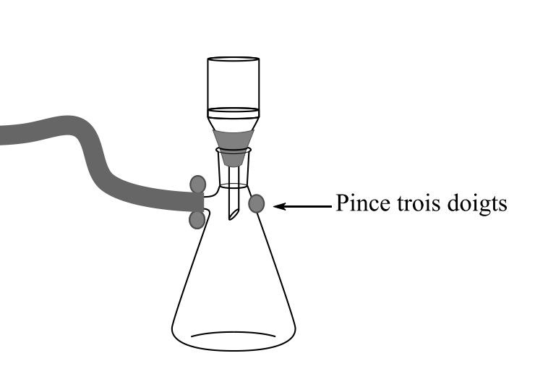
Essorage/Filtration sur Büchner
Mélange solide-liquide à filtrer
Papier filtre
Vers la pompe
Entonnoir Büchner
Fiole à vide
Filtrat

Slide 28
Essorage/Filtration sur Büchner

Slide 29
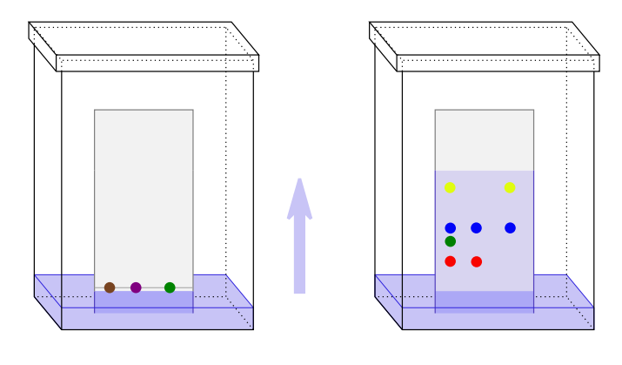
Rappels sur la CCM

Slide 30
Chromatographie sur Couche Mince
Alc
Benz
Ac
SI
CD.

Slide 31
Chromatographie sur Couche Mince
Front de l’éluant
Alc
Benz
Ac
SI
CD.

Slide 32
Chromatographie sur Couche Mince
Front de l’éluant
Il reste des sous-produits
→ Le solide obtenu est impur !
Alc
Benz
Ac
SI
CD.

Slide 33
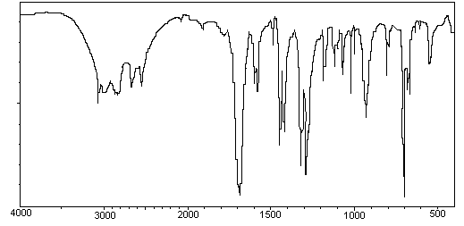
Spectre infrarouge
Spectre IR de l’acide benzoïque pur

Slide 34
Spectre infrarouge
O-H
C=O
acide carboxylique
C=C
cycle aromatique

Slide 35
Spectre infrarouge
Spectre IR de l’acide benzoïque
Spectre IR de notre produit

Slide 36
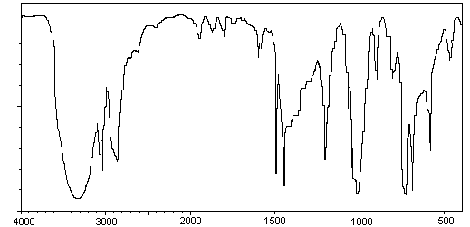
Spectre infrarouge
Spectre IR de l’alcool benzylique
Spectre IR de notre produit

Slide 37
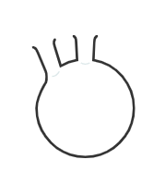
Principe de la recristallisation
Le solide d’intérêt renferme des impuretés

Slide 38
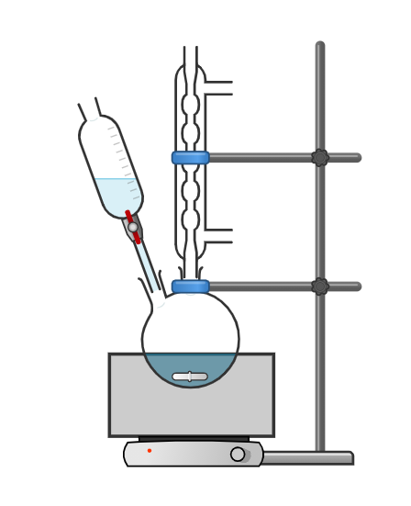
Principe de la recristallisation
Ajout goutte à goutte du minimum de solvant
Le solide d’intérêt renferme des impuretés
Solide ET impuretés solubles à chaud

Slide 39
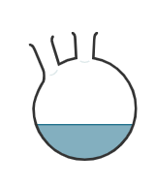
Principe de la recristallisation
Ajout goutte à goutte du minimum de solvant
Le solide d’intérêt renferme des impuretés
Solide ET impuretés solubles à chaud

Slide 40
Principe de la recristallisation
Ajout goutte à goutte du minimum de solvant
On laisse refroidir LENTEMENT
Le solide d’intérêt renferme des impuretés
Solide ET impuretés solubles à chaud

Slide 41
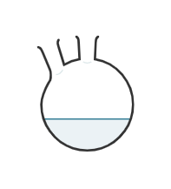
Principe de la recristallisation
Ajout goutte à goutte du minimum de solvant
On laisse refroidir LENTEMENT
Solide d’intérêt peu soluble à froid
MAIS Impuretés solubles à froid
→ Seul le produit d’intérêt recristallise
Le solide d’intérêt renferme des impuretés
Solide ET impuretés solubles à chaud

Slide 42
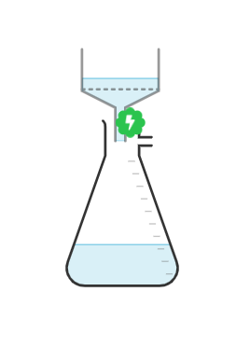
Principe de la recristallisation
Solide pur !
Extraction Solide-Liquide
Pompe
Solvant + impuretés
Solide d’intérêt peu soluble à froid
Impuretés solubles à froid
→ Seul le produit d’intérêt recristallise

Slide 43
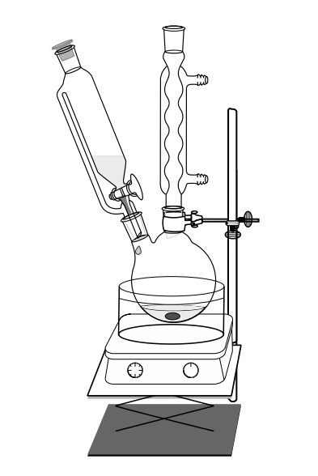
Recristallisation

Slide 44
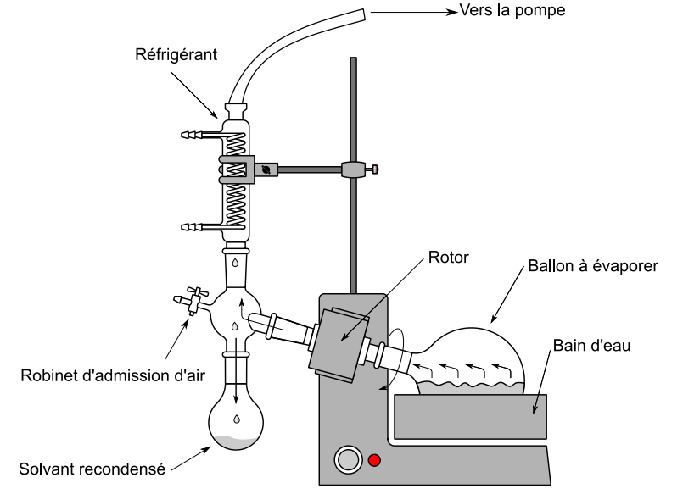
Evaporateur rotatif

Slide 45
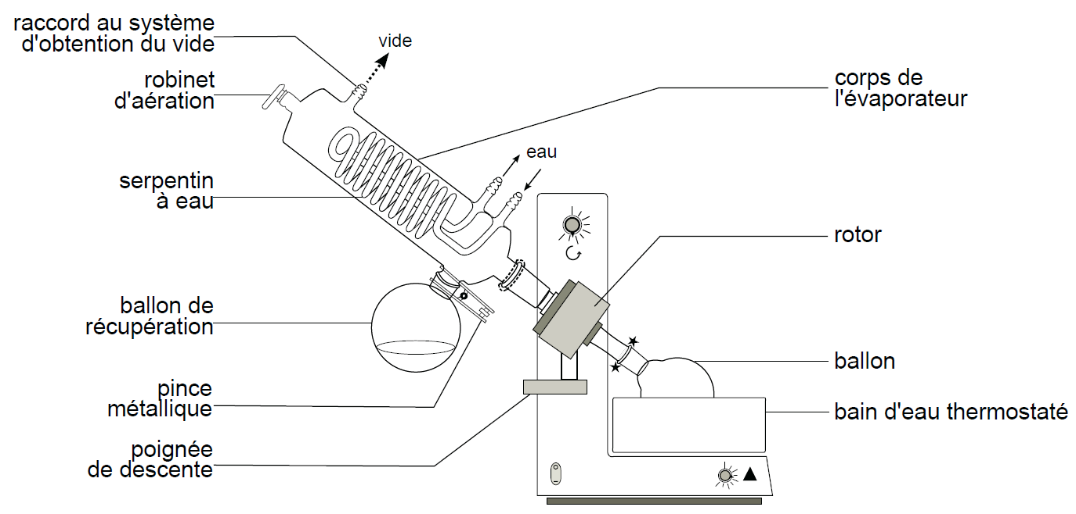
Evaporateur rotatif

